Slide 1

Svelte 3
Дмитрий Вайнер
Тлг: vki_front
https://github.com/dmitryweiner/svelte-learning

Slide 2
Идея
Vue вобрал всё лучшее, что было в React
Давайте создадим фреймворк по мотивам Vue и реакт
Который было бы легко осваивать далёким от разработки людям
И пусть размер будет маленький

Slide 3
Основные особенности
Крайне маленький размер (в билд идёт только то, что использовалось)
CSS, JS и HTML (разметка) в одном файле
Стили инкапсулированы (не влияют на остальные компоненты)
Функциональный стиль
TypeScript из коробки

Slide 4

История
Придумал Рич Харрис
Это его твиттер https://twitter.com/rich_harris
Версия 1 на JS в 2016
Версия 2 в 2018
Версия 3 на TS в 2019

Slide 5
Официальная документация
https://svelte.dev/tutorial/basics
Сделана в виде серии игровых площадок
Каждый урок разбирает какую-то из концепций
Шаблоны
Бингдинг
Реактивность
Тут можно почитать про API https://svelte.dev/docs

Slide 6
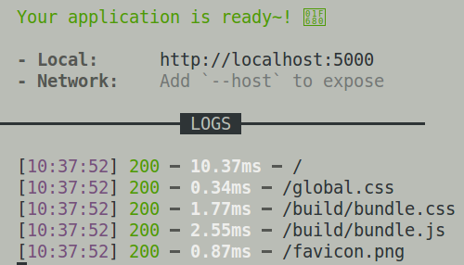

Установка
npx degit sveltejs/template svelte-learning
cd svelte-learning
npm i
npm run dev
Зайти на http://localhost:5000

Slide 7
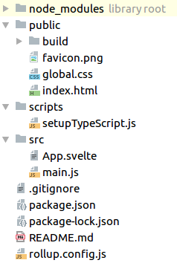
Структура проекта

Slide 8
State
Любвые переменные на первом уровне вложенности в <script> будут стейтом
Их можно выводить в шаблоне
Их можно менять в ответ на события

Slide 9

Компонент-счётчик
<script> let initialCount; let count = initialCount; function increment() { count += 1; } function decrement() { count -= 1; } export { initialCount }; </script> <h3>Counter: {count}</h3> <button on:click={increment}>+</button> <button on:click={decrement}>-</button> <style> h3 { color: gray; } </style>

Slide 10
Пропсы компонента
То, что мы экспортим наружу, является пропсами и может быть передано снаружи
export { initialCount };

Slide 11
Подключение счётчика
Обычное подключение через import и упоминание в шаблоне:
<script> import Counter from './components/Counter.svelte'; </script> <Counter initialCount={43} />

Slide 12
Реактивность $:
Не всё обновляется автоматически
Так не работает
let count = initialCount; let double = count * 2;
<h3>Counter: {count}</h3> <h3>Double: {double}</h3>

Slide 13
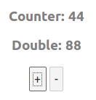
Реактивность $:
Чтобы работало, надо объявить double реактивной переменной (что-то вроде compute)
$: double = count * 2;
Так всё работает

Slide 14
Реактивность $:
Это могут быть не переменные, а выражения https://svelte.dev/tutorial/reactive-statements
$: if (count >= 10) {
alert(`count is dangerously high!`);
count = 9;
}

Slide 15
Реактивность
При обновлении массивов надо пересоздавать массив
arr.push() // не работает
arr = [...arr, new] // работает
При обновлении объектов так же

Slide 16
Bind:value
Можно биндить стейт к инпуту напрямую (как в Vue v-model)
<input bind:value={initialCount} type="number" /></div>

Slide 17
Шаблоны
https://svelte.dev/docs#if
Вывод шаблонов
{@html string}
Условие
{#if count > 10}
{:else if count < -10}
{/if}
Цикл
{#each profiles as profile}
{profile.name}: {profile.role}
{/each}

Slide 18
События
https://developer.mozilla.org/en-US/docs/Learn/Tools_and_testing/Client-side_JavaScript_frameworks/Svelte_reactivity_lifecycle_accessibility
Есть шина событий (как и в Vue)
Можно отправлять по ней события
dispatch('eventName')
Подписываться на определённые события
<Component
on:eventName={handler}
/>

Slide 19
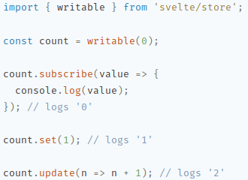
Стор
Есть стор https://svelte.dev/docs#svelte_store
Очень похоже на VueX
writable, readable, derived, get

Slide 20
Использованные материалы
https://www.youtube.com/watch?v=AdNJ3fydeao
https://tproger.ru/articles/introduction-to-svelte-3/
https://habr.com/ru/post/446026/

